Slide 2
Как создать свой прибыльный бизнес
Без успешного предпринимательского опыта
Без финансовых рисков
Без стартового капитала
ОТВЕТ ОЧЕВИДЕН!
Сетевой маркетинг – идеальный способ создать свой бизнес без финансовых рисков, по четким алгоритмам и абсолютно легально!

Slide 3
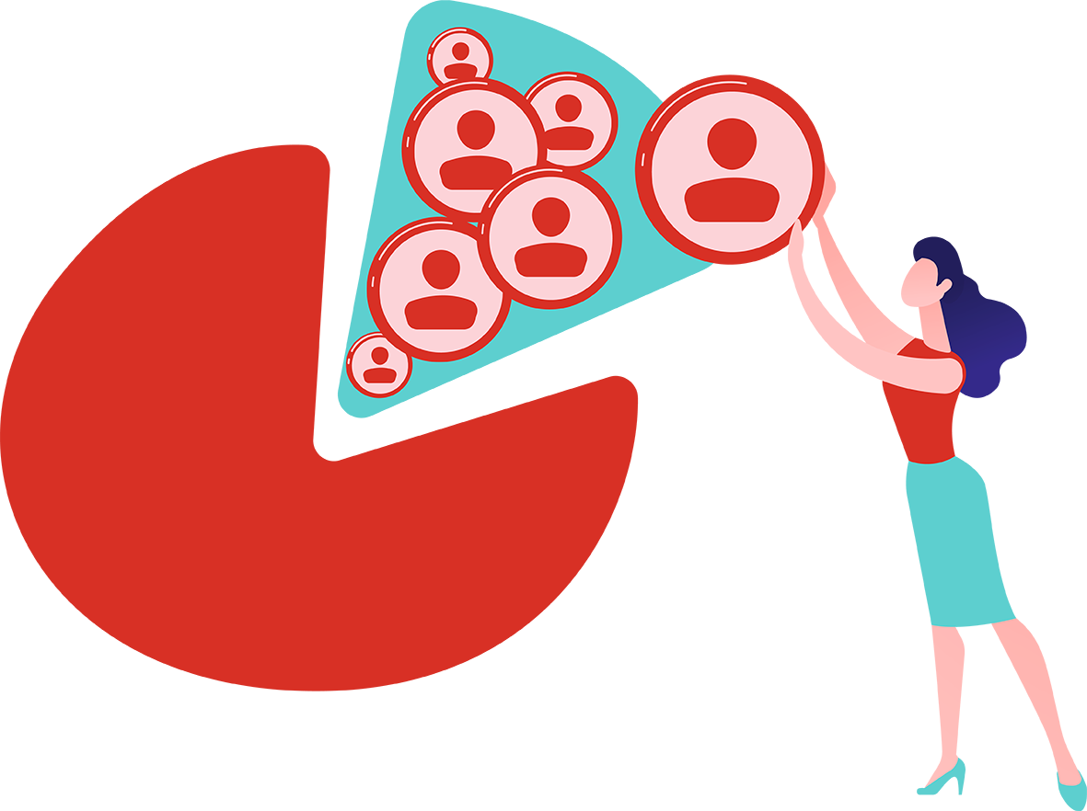
Сетевой маркетинг
предпринимательство без финансовых рисков
готовая бизнес-идея
точная продуктовая ниша
готовая инфраструктура
лучшее бизнес-образование
система наставничества и поддержки

Slide 4
Каждый довольный клиент имеет возможность стать успешным предпринимателем!
Сетевой маркетинг популярный бизнес, сотни серьезных и достойных компаний предлагают различные товары и отличные условия сотрудничества.
Нужно просто выбрать ту компанию, продвигать которую будет легко и комфортно!
Как же выбрать компанию, которая абсолютно вам подходит ?

Slide 5
Алгоритм оценки и выбора компании Сетевого маркетинга
Продукт
Компания (маркетинг-план, условия ведения бизнеса и поддержки)
Момент времени, выбор наставника
Все верно! НО!
Выбрав отличную компанию с выгодным продуктом, вам нужно будет продвигать ее среди тысяч конкурентов!
Сегодня можно выбрать компанию, которая даст возможность зарабатывать на этой конкуренции!

Slide 6
Armelle – современная компания Сетевого маркетинга
Armelle – продукты и компания, которые абсолютно подходят всем, кому важно быть красивым, здоровым и состоятельным!
Но САМОЕ ГЛАВНОЕ: с Armelle ты сможешь зарабатывать не только на потреблении продукции компании, а на гораздо более широком сегменте рынка!
ПОЧЕМУ?
ФУНКЦИОНАЛЬНЫЕ ПРОДУКТЫ ARMELLE выполняют запросы современного человека в сфере красоты и здоровья!
ДОСТУПНЫЕ ДЛЯ КАЖДОГО УСЛОВИЯ БИЗНЕСА В ПАРТНЕРСТВЕ С ARMELLE удовлетворяют желание увеличить доход и качество жизни!
ВЫГОДНЫЙ МАРКЕТИНГ-ПЛАН пошаговая система получения прибыли от сети продаж без финансовых рисков.
ЭФФЕКТИВНОЕ ОБУЧЕНИЕ И ПОДДЕРЖКА инструменты электронной коммерции, а так же система тренингов и ивентов, сильная лидерская команда.

Slide 7
Marketplace Armelle это:
Эксклюзивные товары Armelle: парфюм, косметика, кофе , велнес-продукция
Вместе с продукцией Армэль продаются товары других брендов
Продажи и продвижение всех товаров только через рекомендации
Каждый довольный клиент зарабатывает не только от продаж товаров Армэль, а от роста популярности всего магазина, формирует свою долю в прибыли всего МП!
Каждый продавец может иметь доход от продаж конкурентов на площадке!
Это не просто онлайн-гипермаркет – это компания сетевого маркетинга нового поколения где:
партнеры зарабатывают от продаж, не создавая своего продукта и бизнеса
продавцы успешно продают, не вкладывая в продвижение и рекламу

Slide 8
Armelle – первый marketplace, развивающийся по принципу сетевого маркетинга!
Внешний рынок товаров
Сеть партнеров и клиентов
КОМПАНИЯ СЕТЕВОГО МАРКЕТИНГА
Внешний рынок товаров
Сеть партнеров и клиентов
ARMELLE
ПОКУПКИ
ПОКУПКИ
ПРИБЫЛЬ
ПРИБЫЛЬ
ПРИБЫЛЬ
ПОКУПКИ
ПОКУПКИ

Slide 9
ДОХОД ПАРТНЕРА
ARMELLE
Потребление товаров бренда Armelle и других брендов marketplace партнером и его сетью потребителей
Размещение новых продавцов на marketplace Armelle
Рост и развитие сети партнеров

Slide 10
Маркетинг-план Armelle– это стратегия успешного развития вашего бизнеса в партнерстве с сильным брендом!
ПРОСТОТА
Всего 6 видов дохода,
нет непрозрачных и сложных
«мотивационных программ»
ПРОСТОТА
СКОРОСТЬ
СКОРОСТЬ
Элемент бинарного построения сети дает высокую скорость роста сети
ВЫСОКИЕ ДОХОДЫ
ИДЕАЛЬНЫЙ БАЛАНС
ВЫСОКИЕ
ДОХОДЫ
До 64% выплат в сеть
ИДЕАЛЬНЫЙ
БАЛАНС
Учитывает интерес всех участников сети

Slide 11
БЕСПЛАТНАЯ РЕГИСТРАЦИЯ на сайте по ссылке вашего спонсора дает возможность стать клиентом Armelle и иметь CASHBACK от любых покупок до 5%!

Slide 12
Стать партнером – просто: сделайте покупку любых продуктов Armelle
30 баллов
100 баллов
200 баллов
Например, при покупке на сумму RUS: 8000 Р cashback 25% = 2000 Р
KZ: 56 000 ТГ cashback 25% =14 000 ТГ
Доступ ко всем видам дохода, обучению
Например, при покупке на сумму
RUS: 25 000 Р cashback 25% = 6 250 Р
KZ: 187 000 ТГ cashback 25%=46750 ТГ
Презентер ароматов со скидкой 50%!
Доступ ко всем видам дохода, обучению
Повышенный процент от продаж
Например, при покупке на сумму
RUS: 55 000 Р cashback 25% =13 750 Р
KZ: 412 000 ТГ cashback 25%=102 625ТГ
Презентер ароматов в подарок
Доступ ко всем видам дохода, обучению,
Максимальный процент от продаж
Что лучше купить? На какую сумму? Как начать действовать верно?
Задайте эти вопросы человеку, который вас пригласил!
Он поделится своим успешным опытом!

Slide 13
Пример активации на 30 баллов Россия и Казахстан
Духи Original Духи Neolux Коктейль протеиновый ANTI-AGE Коктейль протеиновый Питание Ночной крем дневной крем Патчи "Восстановление и питание» | 6,5 б и 1550 р 7,4 б и 1790 р 4.8 б и 1320 р 5.6 б и 1550 р 2.6 б и 670 р 2.6 б и 690 р 0.7 б и 180 р | 6.5 б и 11 630 тг 7.4 б и 13430 тг 4.8 б и 9900 тг 5.6 б и 11630 тг 2.6 б и 5030 тг 2.6 б и 5180 тг 0.7 б и 1350 тг
ИТОГО заказ Cashback составит | 30,2 б и 7 750 рублей 1937 рублей | 30,2 б и 58 150 тенге 14 537.5 тенге
Значит, всего за 5 812 рублей (43 612.5 тенге) вы получаете отличную продукцию и статус партнера:
место в бизнес системе,
Cashback 25% на всё , что эквивалентно в среднем 35% марже от продаж

Slide 14
Вход в бизнес при покупке презентера
Кому интересно?
Интересует именно работа с парфюмерией, заказ парфюмерии и есть необходимость познакомиться с ароматами перед заказом
Нет финансовой возможности купить продукт даже на 30 баллов
Что получает ?
Статус партнера на тарифе LITE
Отображается как в МЛМ сети спонсора, так и в бинаре
Как сделать повышение статуса?
Разовой покупкой на 80 б для перехода на Optima и 180 б для перехода на Ultra
Накопительной покупкой в течении расчетного периода также на 80 или 180 баллов.
Рекомендация по работе с данным входом
Сделайте промоушн всей линейке продукции, чтобы любитель парфюма постепенно пробовал и другие продукты, ориентируйте на выполнение 20 б, а также условий по бесплатной доставке
Для эффективности в сборе заказа предложите новому партнеру купить хотя бы 1 флакон или любой другой продукт для уверенности в качестве бренда
Четко объясняйте партнеру в чем состоит разница между накопительным и единовременным апгрейдом

Slide 15
CASHBACK доход от прямых продаж и потребления
25%
20%
5%
от личных покупок
продукции Armelle
от покупок личных клиентов продукции Armelle
от личных покупок продукции других брендов на marketplace Armelle
Единая цена на все товары и для партнеров и для клиентов.
Начисляется с любой суммы покупки!
ПРИМЕР: 1. Вы стали партнером Optima (покупка на 100Б):
RUS: 25 000 Р cashback 25% = 6 250 Р
KZ: 187 000 ТГ cashback 25%=46750 ТГ
2. Ваш клиент купил 3 флакона парфюма Armelle на общую сумму:
RUS: 6000 ₽, то получите 20% cashback = 1200 ₽
KZ: 40290 ТГ, то получите 20% cashback – 8058 ТГ

Slide 16
RECRUIT BONUS за активацию личного нового партнера
RUS
400 ₽
3000 тг
600 ₽
4500 тг
2 000 ₽
15 000 тг
5 000 ₽
37 500 тг
KZ
Новый партнер на тариф Lite при покупке презентера
Новый партнер на тариф Lite при покупке на 30 б
Новый партнер на тариф Optima
Новый партнер на тариф Ultra

Slide 17
Мощный рекрутинговый бонус
Начисляется моментально на баланс в ЛК при активации партнера, даже если вы не сделали активность 20б
Сумма бонуса не зависит от вашего тарифа, а только от тарифа вашего нового партнера
При апгрейде вашего партнера начисляется разница между выплаченным бонусом и бонусом, который соответствует тарифу
Начисляется даже при накопительном апгрейде, но после закрытия периода
Для получения бонуса при апгрейде не важно когда был зарегистрирован ваш партнер, вы не ограничены по срокам

Slide 18
MLM BONUS
компания выплачивает 22% от покупок всех партнеров и клиентов marketplace
Не нужно выполнять условия по групповому обороту: вы получаете доход от любой покупки в вашей сети!
Нет обрезания процентов: проценты от оборота сети начисляются каждому партнеру, а не делятся на всю группу
Возможно получать даже имея только одну ветку
Действует правило компрессии по личной активности

Slide 19
Оборот в баллах на уровне ✖ % ✖ 58 Рассмотрим пример 2150 баллов группового оборота распределено на 6 уровнях структуры
ВЫ
30 б
100
100
250 б
250
1 уровень 5%
2 уровень 5%
100
100
30
100
6 уровень 2%
3 уровень 4%
4 уровень 3%
5 уровень 3%
20
250
100
20
100 б
20 б
100 б
30
30
250
20
100
25
25
1 уровень: (30+250+100+20+100) ✖ 5% ✖ 58= 1450 ₽
2 уровень: (100+100+250+30+25) ✖ 5% ✖ 58= 1464,5 ₽
По аналогии получаем:
3 уровень: 1206 ₽ | 4 уровень: 643 ₽ | 5 уровень: 269 ₽ | 6 уровень: 116 ₽
ИТОГО : 5148,5 ₽

Slide 20
Оборот в баллах на уровне ✖ % ✖ 406 Рассмотрим пример 2150 баллов группового оборота распределено на 6 уровнях структуры
ВЫ
30 б
100
100
250 б
250
1 уровень 5%
2 уровень 5%
100
100
30
100
6 уровень 2%
3 уровень 4%
4 уровень 3%
5 уровень 3%
20
250
100
20
100 б
20 б
100 б
30
30
250
20
100
25
25
1 уровень: (30+250+100+20+100) ✖ 5% ✖ 406= 10 150 ТГ
2 уровень: (100+100+250+30+25) ✖ 5% ✖ 406= 10 252 ТГ
По аналогии получаем:
3 уровень: 8445 ТГ | 4 уровень: 4507 ТГ | 5 уровень: 1888 ТГ| 6 уровень: 812 ТГ
ИТОГО : 36 054 ТГ

Slide 21
Доход по MLM bonus в модели 5-25-125, при среднем ЛО партнера 30 б равен 750 810 ₽ или 5 255 670 тенге!
ВЫ
30 б
100
100
250 б
250
5 человек по 30 б х 5% х 58 = 435 р
25 ч по 30б х 5% х 58 = 2175 р
100
100
30
100
15625 ч по 30 б х 2% х 58=543 750 р
125 ч по 30б х 4% х 58=8700 р
625 ч по 30б х 3% х 58=32 625 р
3125 ч по 30 б х 3% х 58=163 125 р
20
250
100
20
100 б
20 б
100 б
30
30
250
20
100
25
25

Slide 22
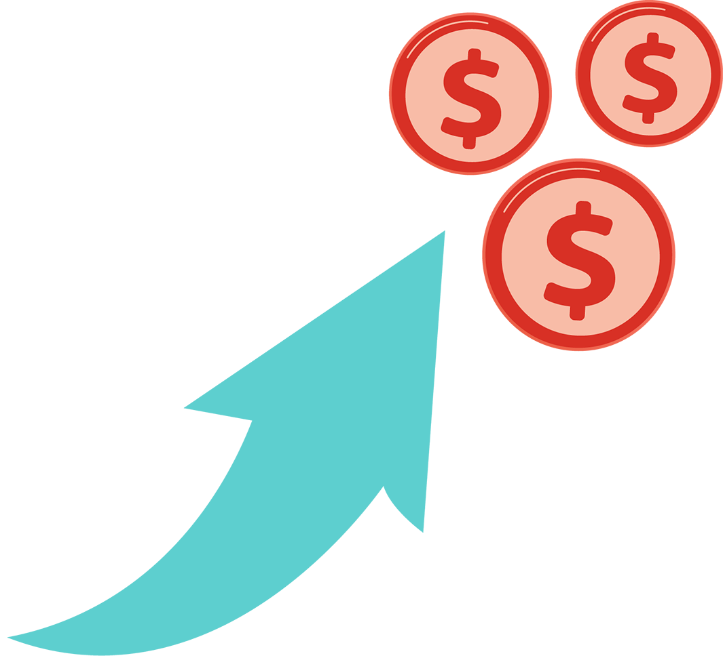
BINAR BONUS доход от командного товарооборота бизнес-структуры получают партнеры выполнившие условия:
- ЛО 20 баллов
По одной регистрации в каждой структуре
100 баллов в меньшей структуре
Доход до 500 000 ₽ в месяц по этому бонусу.
Ваш партнерский статус | Доход по Binar bonus
Lite | 10 % от меньшей структуры по бинару
Optima | 15% от меньшей структуры по бинару
Ultra | 20% от меньшей структуры по бинару

Slide 23
BINAR BONUS
Личный оборот свыше 20 б засчитывается в оборот малой ветки по бинару
Справедливый бонус для продавцов и партнеров активно потребляющих продукцию МП Армэль!
Возможность увеличить выплату по бинару своими усилиями в продажах
Binar Bonus открывается для новых партнеров, нужно всего 100б в меньшей группе
Видимая первая цель, которая усилит мотивацию начать рекрутировать в команду
Существенное увеличение дохода для новых партнеров повысит вовлеченность
Легче спланировать работу над квалификацией Бизнес партнер

Slide 24
Вы партнер ULTRA сделали активность 20 б + 40 б и рекрутировали 3-х партнеров:
Ваш спонсор
CASHBACK ОТ 60 Б
= около 4000 ₽
Recruit bonus 2 000 + 600 + 600 = 3200 ₽
MLM bonus 5 % ✖️(100 +30+30) ✖️ 58
= 464 ₽
Binar bonus 20% ✖️ 100б ✖️ 58
= 1160 ₽
ВЫ 60 б = 20 +40
30 б
100 б
30 б
ИТОГО: 8 824 ₽
вы получите на свой баланс в ЛК!

Slide 25
Вы стали партнером ULTRA и рекрутировали 3-х партнеров:
Ваш спонсор
CASHBACK ОТ 200 Б
= около 115 000 ТГ
Recruit bonus 15 000 + 37 500 + 37 500 = 90 000 ТГ
MLM bonus 5 % ✖(100 +250+250)✖ 406
= 12 180 ТГ
Binar bonus 20% ✖ 500 б ✖ 406
= 40 600 ТГ
ВЫ
250 б
100 б
250 б
250 б
ИТОГО: 257 780 ТГ
вы получите на свой баланс в ЛК!
250 б

Slide 26
Вы стали партнером ULTRA и рекрутировали 3-х партнеров:
Ваш спонсор
CASHBACK ОТ 200 Б
= около 15 000 ₽
Recruit bonus 2 000 + 5 000 + 5 000 = 12 000 ₽
MLM bonus 5 % ✖(100 +250+250) ✖ 58
= 1 740 ₽
Binar bonus 20% ✖ 500 б ✖ 58
= 5 800 ₽
ВЫ
250 б
100 б
250 б
250 б
ИТОГО: 34 540 ₽
вы получите на свой баланс в ЛК!
250 б

Slide 27
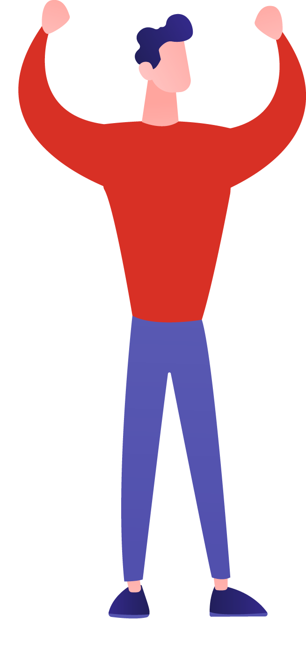
Карьера Armelle
Partner
Business Partner
Master
Manager
Leader
Elite Master
BUSINESS PARTNER: в малой структуре по бинару есть 500 баллов и есть по 1 личному партнеру в каждой структуре в бинаре
MANAGER: вырастил Business partner в 3 разных ветках
LEADER: вырастил Manager в 3 разных ветках
MASTER: вырастил Leader в 3 разных ветках
ELITE MASTER: вырастил Master в 3 разных ветках

Slide 28
Business Partner первая квалификация в карьере
Партнер получает статус Business Partner: ЛО 20 баллов
По одной регистрации в каждой структуре по бинару и 500 баллов в меньшей
Получает Team Bonus - 20% от доходов в бинаре партнеров первой линии!
Пример:
ГО 1050 б: в левой структуре 450 б, а в правой 600 баллов
ЛО 70 б: 20 б – активность, а 50 б зачтется в малую ногу.
5 партнеров вышли в бинар с ГО 200 б каждый
Ваш доход: 10 000 р + доход от продаж и рекрутинга
MLM 3045 рублей = 1050 х 5% х 58
BINAR 5800 рублей = 500 х 20% х 58
TEAM 1160 рублей = 5 х (1160 х20%)
Доход с продаж + рекрутинговый бонус

Slide 29
TEAM BONUS доход от доходов Business Partner вашей команды
Каждый лидер заинтересован не в закупках, а в росте дохода своих партнеров!
Чем больше ваши партнеры зарабатывают по Binar bonus, тем больше зарабатываете вы!

Slide 30
TEAM BONUS
Ваша квалификация | Business Partner | Manager | Leader | Master | Elite Master
Доход от доходов партнеров на 1 уровне | 20% | 20% | 20% | 20% | 20%
Доход от доходов партнеров на 2 уровне |  | 10% | 10% | 10% | 10%
Доход от доходов партнеров на 3 уровне |  |  | 10% | 10% | 10%
Доход от доходов партнеров на 4 уровне |  |  |  | 10% | 10%
Доход от доходов партнеров на 5 уровне |  |  |  |  | 10%

Slide 31
Пример начисления Team bonus
ВЫ
200 000
50 000
200 000
300 000
100 000
20% = 143 600 Р
10% = 45 800 Р
30 000
8 000 Р
10% = 22 800 Р
10% = 6 900 р
10 000
100 000
50 000
8 000
200 000
8 000
10 000
100 000
30 000
8 000
10 000
8 000
8 000 Р
20 000Р
15 000Р
10% = 6 600 р
3 000 Р
15000 Р
17 000 Р
20000 Р
9 000 Р
2 000 Р
ИТОГО: 347 200 ₽

Slide 32
Пример начисления Team bonus
ВЫ
1,4 млн тг
350 000 ТГ
1,4 млн тг
2,1 млн ТГ
700 000 тг
20% = 1 005 200 ТГ
10% = 320 000 ТГ
210 000 тг
56 000 тг
10% = 149 100 ТГ
10% = 48 300 ТГ
70 000 тг
700 000 тг
350 000 тг
56 000 тг
1,4 млн ТГ
56 000 ТГ
70 000 Тг
700 000 тг
105 000 тг
56 000 тг
70 000 тг
56 000 тг
56 000 тг
140 000 тг
105 000 тг
10% = 46 200 ТГ
21 000 тг
105 000 тг
119 000 тг
140 000 тг
63 000 тг
14 000 тг
ИТОГО: 1 984 600 ТГ

Slide 33
GENERAL BONUS
доход за рост лидеров в команде
При достижении квалификации Master вы будете получать доход от товарооборота своих Master и выше. Работает правило компрессии.
4%
3%
3%
2%
от оборота всех Master на 1 уровне
от оборота всех Master на 2 уровне
от оборота всех Master на 3 уровне
от оборота всех Master на 4 уровне
Минимальный оборот Master =27 000 б,
значит минимальный доход 62 640 ₽ или 438 480 ТГ

Slide 34
Ваша команда 20 000 активных партнеров, где каждый делает 30 б ЛО в месяц. ИТОГО: более 4 500 000 рублей ваш МЕСЯЧНЫЙ доход!
MLM бонус = | 750 000 рублей
Binar бонус = | 500 000 рублей
TEAM бонус = | 2 000 000 рублей
General бонус = | 1 400 000 рублей
ВЫ
30 б
100
100
250 б
250
5 человек по 30 б х 5% х 58 = 435 р
25 ч по 30б х 5% х 58 = 2175 р
100
100
30
100
15625 ч по 30 б х 2% х 58=543 750 р
125 ч по 30б х 4% х 58=8700 р
625 ч по 30б х 3% х 58=32 625 р
3125 ч по 30 б х 3% х 58=163 125 р
20
250
100
20
100 б
20 б
100 б
30
30
250
20
100
25
25

Slide 35
Тravel club Armelle
Все партнеры от квалификации Leader и выше приглашаются в Тravel club. Каждый год члены клуба путешествуют вместе с компанией
Формирование окружения, бесценное общение, вдохновение и инсайты – все это клуб путешествий Armelle
Ближайшее путешествие уже планируется! Необходимо выполнить Leader 3 раза в промо период

Slide 36
МЫ ГОВОРИМ «НЕТ»!
СЛОЖНЫМ И НЕПРОЗРАЧНЫМ МОТИВАЦИОННЫМ ПРОГРАММАМ!
МЫ ГОВОРИМ «ДА»!
ДЕНЕЖНОМУ МАРКЕТИНГ-ПЛАНУ !
Вы сами решаете, как распоряжаться вашим быстрорастущим доходом, что и когда покупать: автомобили, недвижимость, образование детям и многое другое!

Slide 37
Маркетинг-план Armelle дает мотивацию для:
Потребления и продаж Cashback
Рекрутинга Recruit bonus
Создания сети клиентов МLМ bonus
Создания сети бизнес-партнеров Binar bonus
Роста доходов в команде Team bonus
Работы с лидерами General bonus

Slide 38
Пока другие оправдывают и навязывают бизнес Сетевого маркетинга современному миру, мы делаем эту индустрию главным трендом современной электронной коммерции!
МЫ ОПЕРЕДИЛИ ТРЕНДЫ В ЭВОЛЮЦИИ СЕТЕВОГО МАРКЕТИНГА!

Slide 39
ПРИМИТЕ РЕШЕНИЕ СТАТЬ ПАРТНЕРОМ ARMELLE!
Откройте дверь в будущее, где есть место любым возможностям:
развитию
финансовой свободе
путешествиям
комфортной жизни, жизни в стиле Armelle

